Slide 1
软件测试
汇报人：
1953729 吴浩泽
2050304 郑元瑜
2053049 黄远宏
2052133 崔宇帆

Slide 2
CONTENTS
01.
02.
单元测试
集成测试
03.
04.
系统测试
平时作业

Slide 3
# 单元测试 #
01.
Unit testing

Slide 4
# 测试方法 #
1.保证所有的语句、分支被覆盖; 2.参考等价类划分方法; 3.参考边界值分析方法; 4.参考使用错误猜测方法; 5.测试脚本使用python语言实现;
6.单元测试采用pylint和pytest测试工具;
7.某函数的缺陷被修正后必须回归与该函数相关的所有单元测试用例。

Slide 5

# 测试对象 #
测试对象
测试工具
静态测试
pylint
动态测试
pytest

Slide 6
# 静态测试#
阻断性问题
严重问题
Instance of 'Session' has no 'close' member
主要问题
Unused argument 'order_id’
Redefining built-in 'id’
Redefining built-in 'type’
次要问题
Constant name "type" doesn't conform to UPPER_CASE naming style
Missing function or method docstring Missing module docstring
Missing class docstring
Variable name "db" doesn't conform to snake_case naming style
测试工具
pylint

Slide 7
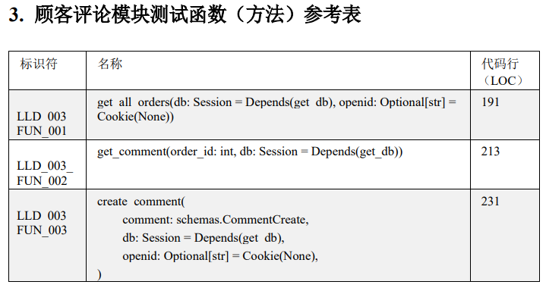
# 函数示例 #

Slide 8
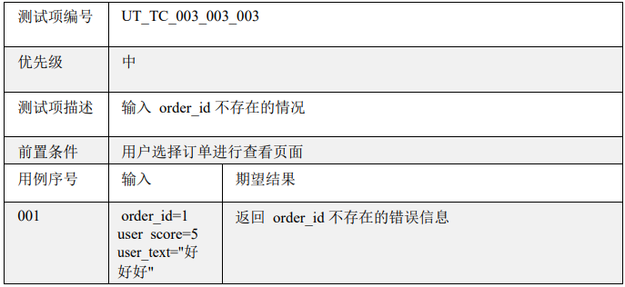
# 用例示例 #
Create_comment接口参数order_id不存在

Slide 9
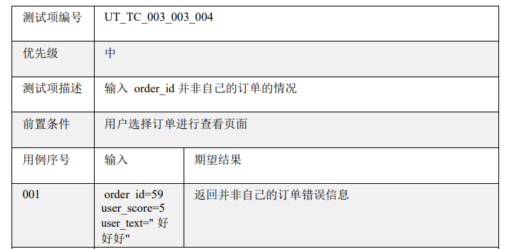
# 用例示例 #
Create_comment接口参数order_id不是用户本人订单

Slide 10
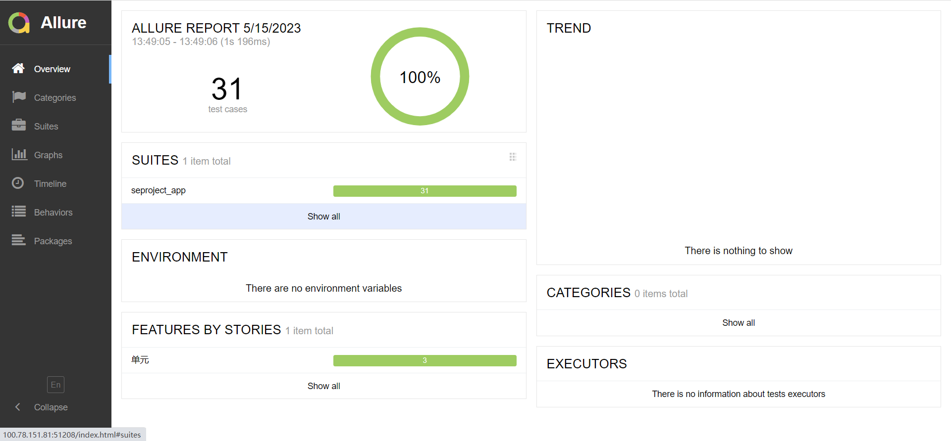
# 测试报告 #

Slide 11
# 集成测试 #
02
Integration testing

Slide 12
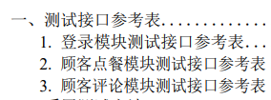
# 测试对象 #
测试对象
测试工具
unittest

Slide 13
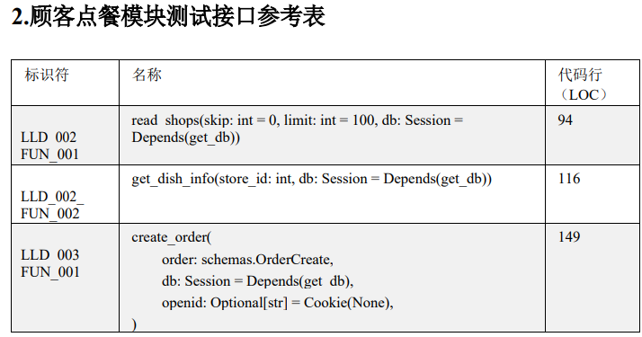
# 接口示例 #

Slide 14
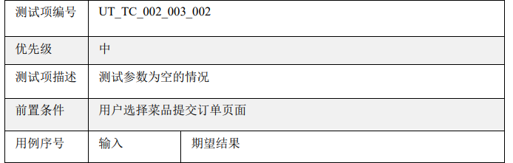
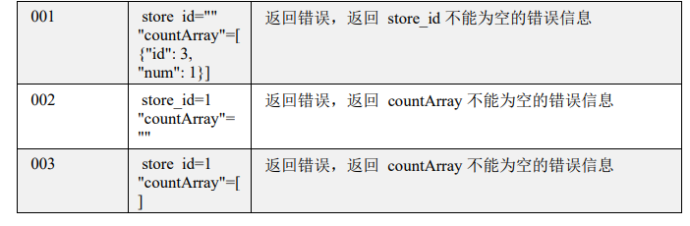
# 用例示例 #
create_order 接口测试参数为空

Slide 15
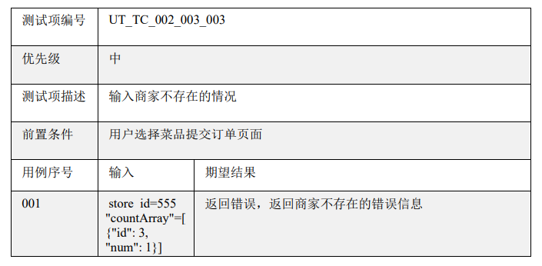
# 用例示例 #
create_order 接口输入商家不存在

Slide 16
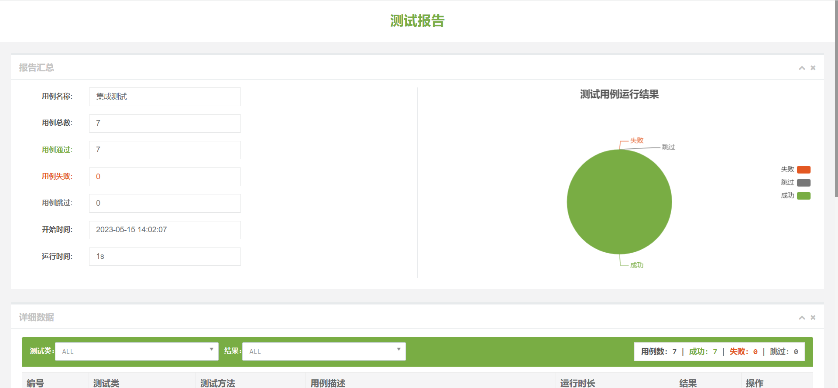
# 测试报告 #

Slide 17
# 系统测试 #
03
System testing

Slide 18
# 测试对象 #
根据需求规约文档，分析出系统层面上的正常功能与非正常功能，进行测试用例设计，最后分析出系统核心业务流，进行测试用例设计。
采用场景法、规约导出法、边界值法、等价类测试法相结合进行测试用例设计。
使用airtest工具对微信小程序进行测试。

Slide 19
# 系统功能 #
系统正常功能
顾客登录
顾客查看商家列表
顾客查看商家食物信息
顾客预定下单
顾客获取订单
顾客评价
顾客查看评价
顾客转发微信小程序
顾客查看个人信息
顾客查看关于制作团队
顾客进行小程序意见反馈
系统非正常功能
顾客登录，包括点击拒绝登录
顾客中途取消订单
顾客选择菜品为空
顾客评论店家，包括不输⼊字符

Slide 20
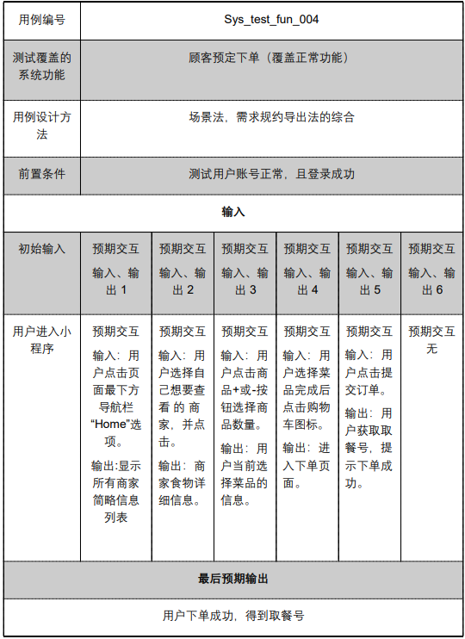
# 用例示例 #
顾客预定下单成功

Slide 21
# 系统业务流 #
正常业务流
顾客登录系统-----查看商家信息列表-----选择想要查看的商家-----查看商家食品列表-----选择食品进行预定下单-----完成订单预定
顾客登录系统-----查看订单列表-----选择想要查看的商家-----查看评价-----返回订单页
顾客登录系统-----查看订单列表-----选择想要评价的商家-----进行评价-----评价成功
非正常业务流
顾客登录系统-----查看商家信息列表-----选择想要查看的商家-----查看商家食品列表-----未选择食品就进行预定下单-----提示购物车为空
顾客登录系统-----查看订单列表-----选择想要评价的商家-----未输入评论就进行评价-----提示评价不能为空

Slide 22
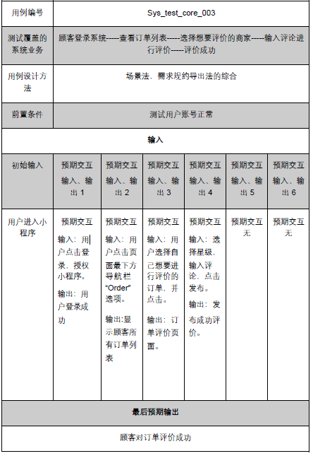
# 用例示例 #
顾客登录系统
查看订单列表
选择想要评价的商家
进行评价
评价成功

Slide 23
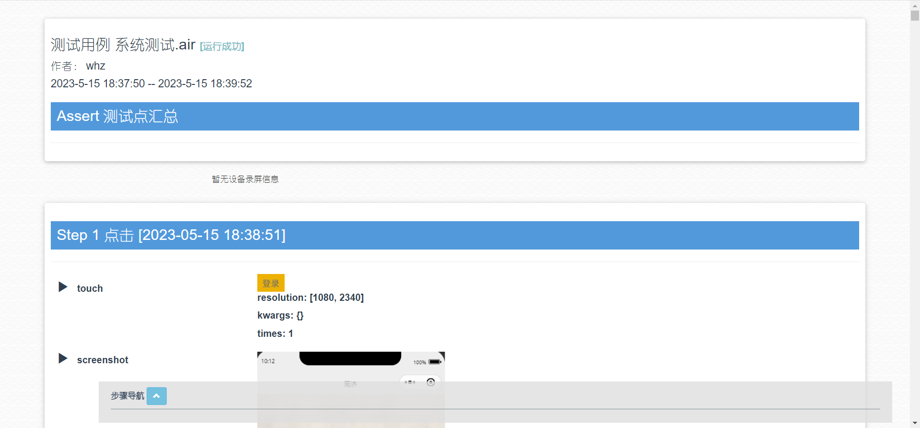
# 测试报告 #

Slide 24
# 平时作业 #
04

Slide 25
# 项目演示 #
05

Slide 26
LOGO H ERE
感谢观看！
请老师批评指正

